Slide 1
Multiplier ou diviser un décimal par 10, 100, 1 000
Mathématiques – Calcul mental CM2
⇨ Entraînement n° 3

Slide 2
Opération 1
0,15
x 10

Slide 3
Opération 2
3,34
x 1 000

Slide 4
Opération 3
489
÷ 100

Slide 5
Opération 4
2,74
x 100

Slide 6
Opération 5
42
÷ 1 000

Slide 7
Opération 6
563
÷ 10

Slide 8
Opération 7
4,71
x 1 000

Slide 9
Opération 8
2,8
÷ 10

Slide 10
Opération 9
963
÷ 100

Slide 11
Opération 10
4,78
x 10

Slide 12
Opération 11
0,045
x 100

Slide 13
Opération 12
231
÷ 1 000

Slide 14
Opération 13
8,9
x 100

Slide 15
Opération 14
1,48
÷ 10

Slide 16
Opération 15
0,8
x 1 000

Slide 17
Opération 16
5,6
x 10

Slide 18
Opération 17
52
÷ 1 000

Slide 19
Opération 18
84
÷ 100

Slide 20
Problème
En 10 jours, Ahlame a fait 25 632 pas.
Combien cela représente-t-il de pas par jour ?

Slide 21
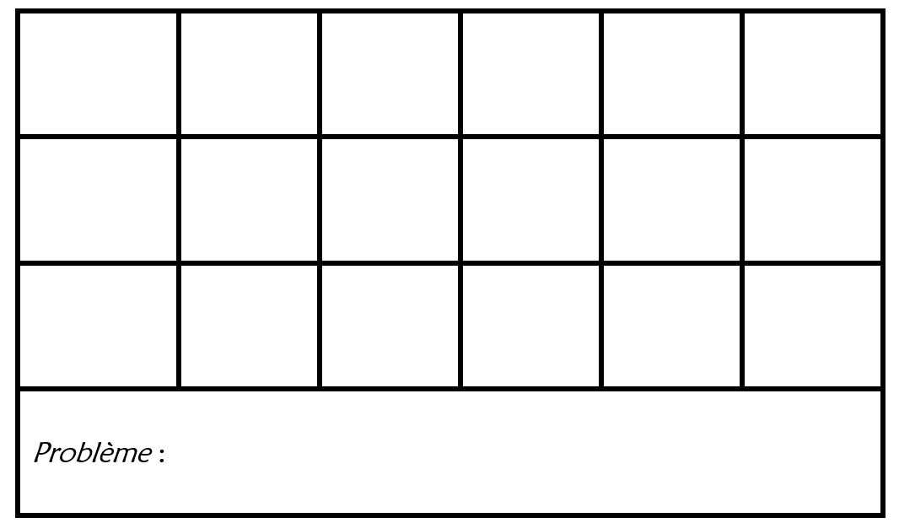
Correction
1,5 | 3 340 | 4,89 | 274 | 0,042 | 56,3
4 710 | 0,28 | 9,63 | 47,8 | 4,5 | 0,231
890 | 0,148 | 800 | 56 | 0,052 | 0,84
2 563,2

